Slide 1
Serena Uccello
L’euro e il mondo del lavoro
Il sole 24 ore
“Invece di avere una moltitudine di paesi con tassi di disoccupazione intorno all’11-12%, si potrebbe assistere a uno sforzo comune per far scendere la disoccupazione prima all’8, poi al 7 e al 6%” (Paul Samuelson)
Obbiettivo UE
Creare stabilità economica attraverso l’unità monetaria e la crescita a lungo termine
Trattato di AMSTERDAM
-Accrescere la propria occupazione senza indebolire la propria competitività
-Promozione di una forma di lavoro competente
-Elevato livello occupazionale attraverso la cooperazione tra Stati
Programma LEONARDO DA VINCI prevede di migliorare la formazione professionale aiutando la qualità e la mobilità
HORIZON
Diversi obbiettivi occupazionali
NOW
YOUTHSTART

Slide 2
Assistenza per chi fatica a rimanere nel mercato del lavoro
Italia: esistono i sussidi di disoccupazione, cassa integrazione o mobilità e il collocamento obbligato per i portatori di handicap.
Gran Bretagna: sussidio per tornare al lavoro (Jobseeker’s Allowance). Lo si percepisce solo per sei mesi e se si collabora con le agenzie di collocamento.
Libertà assoluta di LAVORO in tutta la UE senza distinzioni e discriminazioni tra ospiti e residenti.
Per i lavoratori in UE ci deve essere lo stesso diretto di precedenza dei lavoratori locali.
Riconoscimento dei diplomi
Trovare LAVORO
Italia
Uffici di collocamento
Europa
Eures (European Employment Services)

Slide 3
La formazione dei LAVORATORI
4 modelli riconosciuti nella UE
-Voucher da spendere: formazione work based finanziata sia dalle imprese che dallo stato. Le risorse vengono impiegate sia per la formazione dei nuovi lavoratori sia per chi ha già esperienza (Francia)
-Prestiti alla carriera: sono prestiti bancari finalizzati all’istruzione e alla carriera (career development loan). Gli interessi vengono in parte coperti dallo stato. (Gran Bretagna)
-Dual training: lo stato paga le istituzioni che erogano prestazioni formative, le imprese invece i costi relativi all’apprendistato. (Germania)
-Via libera al decentramento: al finanziamento della formazione partecipano sia i lavoratori dipendenti che le imprese. I soldi vengono convogliati in un fondo integrato da fondi UE. (Spagna)
Italia: finanziata da fondi strutturali dell’UE, i corsi solitamente sono gratuiti, ma esistono anche corsi di formazione privataa pagamento che devono essere RICONOSCIUTI.
Lavoratori in affitto
Per aumentare il tasso di occupazione
Contratti a tempo determinato

Slide 4
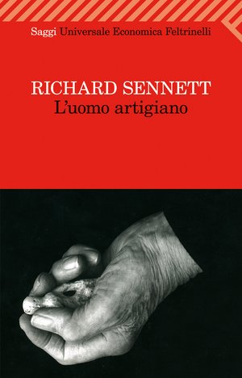
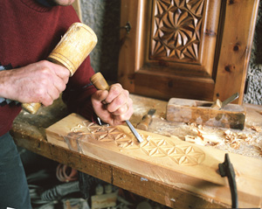
L’uomo artigiano
due figure dell’essere umano al lavoro
HOMO FABER vs. ANIMAL LABORANS
Uomo in quanto artefice
Persona che fatica
Gli esseri umani vivono in due dimensioni: in una fabbricano cose, nell’altra cessano di produrre e cominciano a discutere e a giudicare.
Hannah Arendt
Per l’artigiano, l’autorità risiede in pari misura nella qualità delle sue abilità tecniche.
Richard Sennet
L’artigiano
tecnica e maestria
non c’è arte senza tecnica
HANDWERK
ARTISANAL
CRAFT
arte, mestiere
Svolge un’attività pratica mettendo impegno nelle cose che fa.
Crede nel proprio lavoro ed ha uno speciale rapporto diretto con i suoi materiali
Artigiano come emblema dell’umana individualità

Slide 5
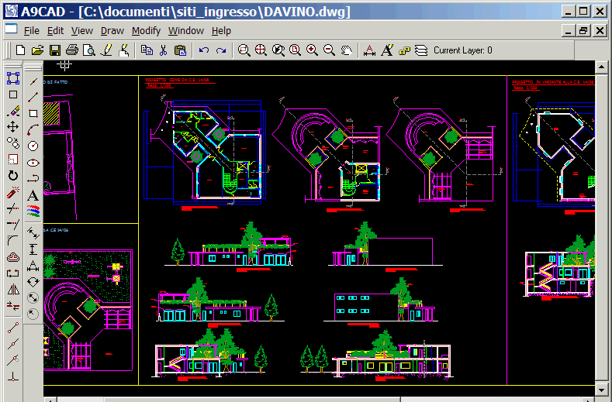
Il divorzio fra mano e testa
Abilità
capacità pratica ottenuta con l’esercizio
Ispirazione
Il talento può prendere il posto del tirocinio
≠
La relazione aperta fra soluzione dei problemi e loro individuazione costituisce ed espande le abilità.
Si fa un cattivo uso delle macchine quando si privano gli esseri umani dell’esperienza di imparare dalla ripetizione.
Simulazione come surrogato scadente dell’esperienza
Testimoni passivi di abilità tecniche
Quando testa e mano divorziano è la prima a soffrirne

Slide 6
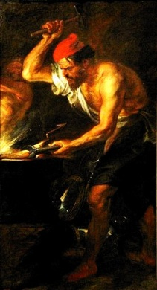
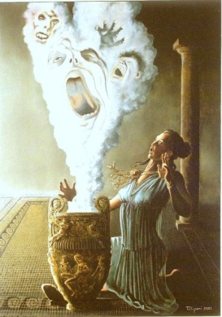
L’acquisizione delle abilità
Progresso non lineare > le abilità si costruiscono muovendosi in maniera irregolare.
L’animale umano che lavora può trovare arricchimento nelle abilità tecniche dell’artigiano e dignità nello spirito del suo mestiere.
Concetto di esperienza
ERLEBNIS | ERFAHRUNG
Evento, azione o relazione che provoca impressioni interiori | Evento o relazione che richiede abilità tecniche
Il lavoro artigiano pone l’accento sulla erfahrung
Esperienza come mestiere > focalizzare l’attenzione sulle tecniche dell’esperienza.
Il valore dell’artigiano nella cultura: EFESTO e PANDORA
Efesto
l’artigiano nella società
Pandora
i beni materiali come male bellissimo
Ambivalenza nella cultura materiale
entrambi artefici, ognuno contenente il suo contrario
L’oggetto materiale fatto dall’uomo non è un dato neutro ma è fonte di disagio proprio in quanto tale.
una cultura fondata sugli artefatti umani rischia di continuo l'autodistruzione

